Slide 1
哈希相关调研
——hash、加盐、密码存储

Slide 2
Hash使用
1、数据结构中的hash表
2、相似度文本比较中的hash使用
3、数据完整性查验中hash使用
4、密码学中hash使用

Slide 3
数据结构中的hash表——总览
哈希表就是一种以 键-值(key-indexed) 存储数据的结构，我们只要输入待查找的值即key，即可查找到其对应的值。
哈希的思路很简单，如果所有的键都是整数，那么就可以使用一个简单的无序数组来实现：将键作为索引，值即为其对应的值，这样就可以快速访问任意键的值。这是对于简单的键的情况，我们将其扩展到可以处理更加复杂的类型的键。
使用哈希查找有两个步骤:
使用哈希函数将被查找的键转换为数组的索引。在理想的情况下，不同的键会被转换为不同的索引值，但是在有些情况下我们需要处理多个键被哈希到同一个索引值的情况。所以哈希查找的第二个步骤就是处理冲突
处理哈希碰撞冲突。有很多处理哈希碰撞冲突的方法，本文后面会介绍拉链法和线性探测法。

Slide 4
数据结构中的hash表——哈希方式
1、直接寻址法：以关键字的某个线性函数值为哈希地址，可以表示为hash(K)=aK+C。 优点是不会产生冲突，缺点是空间复杂度可能会较高，可能会造成空间的大量浪费，适用于元素较少的情况
2、数字分析法：该方法是取数据元素关键字中某些取值较均匀的数字来作为哈希地址的方法，这样可以尽量避免冲突。 缺点是该方法只适合于能预先估计出全体关键字的每一位上各种数字出现的频度。对于想要设计出更加通用的哈希表并不适用。
3、除留余数法：是由数据元素关键字除以某个常数所留的余数为哈希地址，该方法计算简单，适用范围广，是经常使用的一种哈希函数，可以表示为：hash(K)=K mod C。 该方法的关键是常数的选取，一般要求是接近或等于哈希表本身的长度，研究理论表明，该常数选素数时效果最好
4、平方取中法
5、折叠法
6、其他方法：随机数算法、旋转法、相乘取整法
Notes:
4、平方取中法：对关键字计算平方，然后根据可使用空间的大小取中间分布较均匀的几位，散列到相应的位置。 这样计算的原因是因为关键字的大多数位或所有位对结果都有贡献，并且通过取平方扩大差别，平方值的中间几位(位数可用lgN计算）和这个数的每一位都相关，则对不
此法也可应用于字符串的散列 例如，设有一组关键字值为ABC，BCD，CDE，DEF其相应的机内码分别为010203，020304，030405，040506。假设可利用地址空间大小为1000，平方后取平方数的中间三位作为相当记录的存储地址。同的关键字得到的哈希函数值不易产生冲突，由此产生的哈希地址也较为均匀。
5、折叠法：所谓折叠法是将关键字分割成位数相同的几部分（最后一部分的位数可以不同），然后取这几部分的叠加和（舍去进位），这方法称为折叠法。两种叠加处理的方法：移位叠加:将分割后的几部分低位对齐相加；边界叠加:从一端沿分割界来回折叠，然后对齐相加。
6、随机数法：设定哈希函数为:H(key) = Rand(key)，其中，Rand 为伪随机函数 此法适合于对长度不等的关键字构造哈希函数。
7.旋转法：旋转法是将数据的键值中进行旋转。旋转法通常并不直接使用在哈希函数上，而是搭配其他哈希函数使用。
8、相乘取整法：首先用关键字key乘上某个常数A(0< A<1)，并抽取出key.A的小数部分；然后用m乘以该小数后取整

Slide 5
数据结构中的hash表——冲突处理方式
1、开放地址法（再散列法） 主要方法有：线性探索再散列、二次探测再散列、伪随机探测再散列
2、链地址法（拉链法）
3、公共溢出区法
4、再哈希法
Notes:
（1）用线性探测再散列处理冲突： 下一个哈希地址为H1=（3+1）%11=4H1=（3+1）%11=4， 仍然冲突，再找下一个哈希地址为H2=（3+2）%11=5H2=（3+2）%11=5， 还是冲突，继续找下一个哈希地址为H3=（3+3）%11=6H3=（3+3）%11=6， 此时不再冲突，将69填入5号单元。 平均查找长度为 (1+1+1+4)/4=7/4(1+1+1+4)/4=7/4
（2）用二次探测再散列处理冲突： 下一个哈希地址为H1=（3+12）%11=4H1=（3+12）%11=4， 仍然冲突，再找下一个哈希地址为H2=（3−12）%11=2H2=（3−12）%11=2， 此时不再冲突，将69填入2号单元 平均查找长度为 (1+1+1+3)/4=6/4(1+1+1+3)/4=6/4
（3）:用伪随机探测再散列处理冲突：且伪随机数序列为：2，5，9，……..， 则下一个哈希地址为H1=（3+2）%11=5H1=（3+2）%11=5， 仍然冲突，再找下一个哈希地址为H2=（3+5）%11=8H2=（3+5）%11=8， 此时不再冲突，将69填入8号单元。 平均查找长度为 (1+1+1+3)/4=6/4
3、公共溢出区法：将哈希表分为基本表和溢出表两部分，凡是和基本表发生冲突的元素，一律填入溢出表
4、再哈希法：这种方法是同时构造多个不同的哈希函数： Hi=RHi（key）,i=1，2，…，kHi=RHi（key）,i=1，2，…，k当哈希地址Hi=RH1（key）Hi=RH1（key）发生冲突时，再计算Hi=RH2（key）Hi=RH2（key）……，直到冲突不再产生。这种方法不易产生聚集，但增加了计算时间。

Slide 6
STL中哈希表的使用
Hash_set
Hash_map

Slide 7
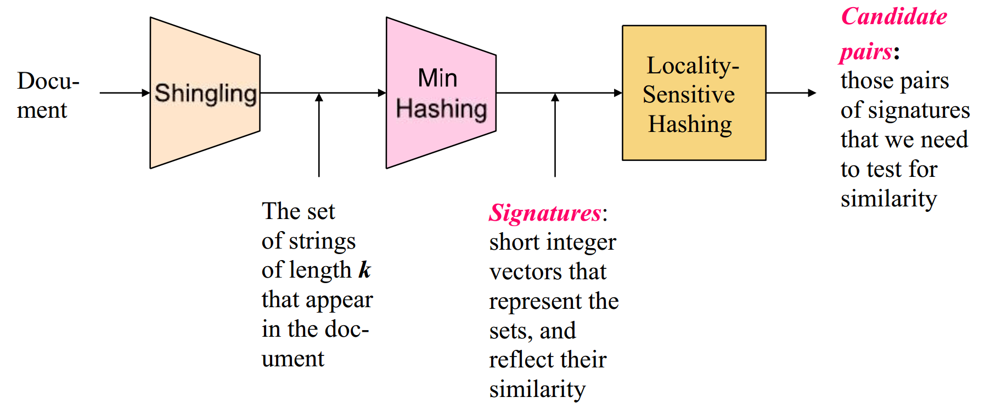
相似度文本比较中的hash使用
比较流程：

Slide 8
Shingling
目标：将文本转化为集合的过程
方法： k-shingle（k-gram） 就是将一个文档变成长度为k的字符串的集合，如果元素重复，则只保留一个。如果把集合看成包，就可以记载重复字符串出现的次数。
后续压缩：可以通过字典库+hash方式进行压缩
关键点：K的选择

Slide 9
MinHashing
目的：将大集合转换为短签名，同时保留相似性
方法：首先将集合编写为0/1组成的向量，利用某种hash函数（LSH）保证相似性特征的更短的摘要提取，最终完成相似度计算
主要关键点：min-hashing过程

Slide 10
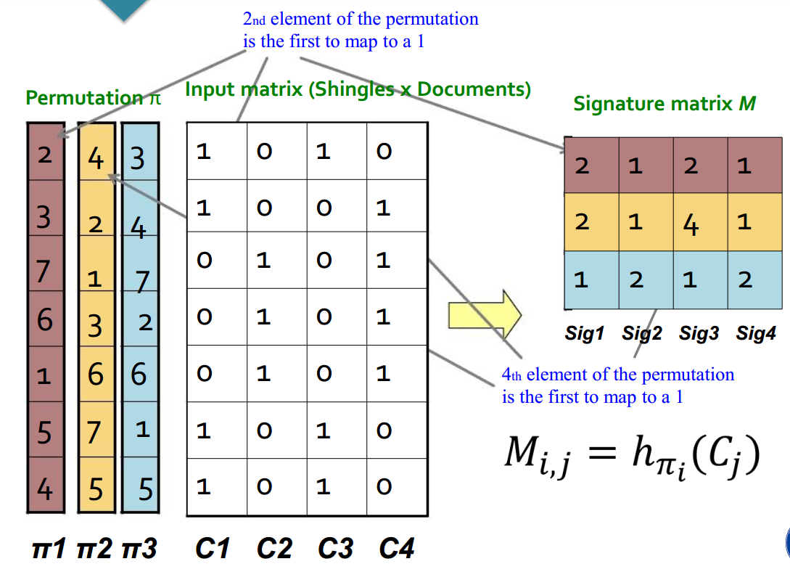
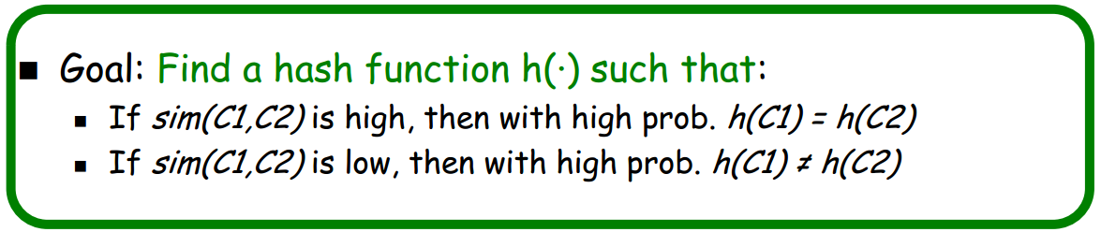
MinHashing
LSH特点：
过程：首先定义随机排列函数，计算随即排列中中最小存在位置。举例如图：

Slide 11
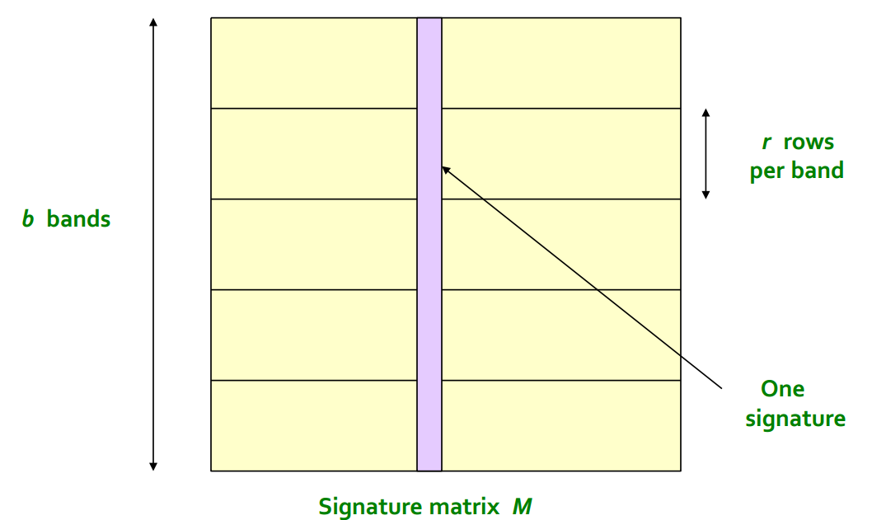
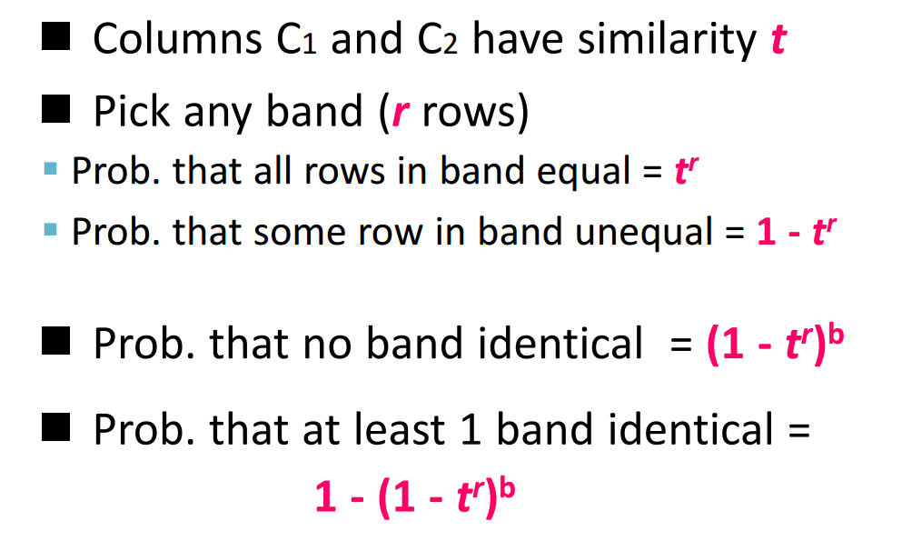
LSH（Locality-Sensitive Hashing）
目的：确定概率上的上下限

Slide 12
数据完整性Hash使用
原理：通过hash函数进行校验数据的完整性，核心思想就是成功未必一致，不成功必定不一致。
从某种角度上讲：奇偶校验、CRC（循环冗余校验）都可以说是一种在数据完整性检验中使用的hash函数
目前比较安全的进行完整性校验的hash方式是sha256
另外在不考虑验证时间、加密解密时间前提下，对于完整性验证，也会使用sha256 + RSA: 对内容进行hash获取hash串后，再用密钥对中的私钥对hash串进行加密（签名）。 用户获取到文件后，用公钥对hash串解密，再与重新计算得到的hash串进行比较，判断文件是否被篡改过。

Slide 13

密码学中Hash使用
基于上次分享有两点补充
Hash安全性定义：hash函数族要满足两点，在包含两个ppt算法（Gen，H）：
均匀分布

Slide 14
彩虹表攻击——前述
表的概念：
在很多年前，国外的黑客们就发现单纯地通过导入字典，采用和目标同等算法破解，其速度其实是非常缓慢的，就效率而言根本不能满足实战需要。之后通过大量的尝试和总结，黑客们发现如果能够实现直接建立出一个数据文件，里面事先记录了采用和目标采用同样算法计算后生成的Hash散列数值，在需要破解的时候直接调用这样的文件进行比对，破解效率就可以大幅度地，甚至成百近千近万倍地提高，这样事先构造的Hash散列数据文件在安全界被称之为Table表。
一般采用：通常的解决办法有两个，一是用穷举法组合出所有的密码可能，然后经哈希机密算法计算，将结果与哈希串进行比对；二是提前生成可能密码与对应哈希串的对照表，密码攻击时直接根据哈希串从对照表中查询对应的密码。

Slide 15
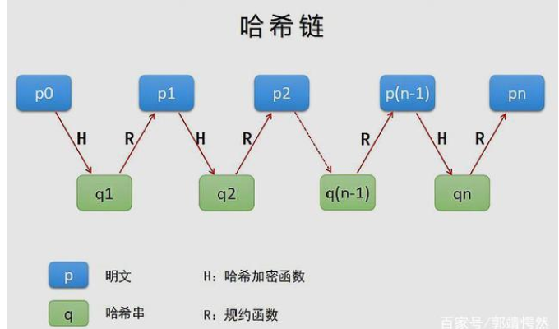
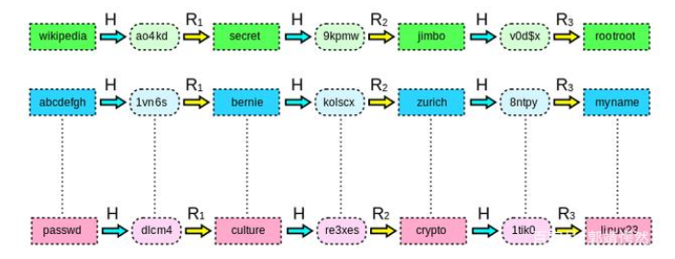
彩虹表攻击——过程
首先定义哈希加密函数H，Q=H(P)表示将明文密码P加密成哈希串Q；然后定义规约函数R，p=R(Q)表示将哈希串Q转换成明文p，注意p不是真正的密码P。将一个可能的密码p0交替带入H和Q两个函数进行运算，先后得到q1，p1，q2，p2，...，q(n-1)，p(n-1)，qn，pn。其中p是明文，q是哈希串，它们组成的链称为哈希链，n是哈希链的长度，一般大于2000。将哈希链的首尾元素p0和pn做为一个数对存入表中，中间的其它元素全部删除。由多个数对组成的表称为彩虹表。

Slide 16
应对彩虹表攻击——加盐
原理：由原来的H(p)变成了H（p+salt）,相当于哈希函数H发生了变化，每次哈希计算使用的salt是随机的，也可以使用相应的设置的salt
其中的+可以是一种自定义的函数
目的：采用加盐的方式让hash的破解难度上又加上了确认盐的难度，所以直接采用彩虹表攻击方案失去了效用

Slide 17
密码存储
SSL+hash存储
1. 单向hash
2. hash+盐
PBKDF2, BCrypt 或 SCrypt 算法

Slide 18
Thanks

